Slide 1
Chapter 07
CSS3 속성

Slide 2
01 박스 모델
02 테두리 속성
03 박스 속성
04 레이아웃 속성
05 표 속성

Slide 3
학습목표
박스 모델의 개념을 이해하고, 박스 크기를 원하는 대로 설정할 수 있다.
테두리 속성의 종류를 알고 활용할 수 있다.
웹 문서 내 원하는 위치에 요소를 배치할 수 있다.
표와 관련된 속성을 알고 활용할 수 있다.

Slide 4
1. 박스 모델의 개념
01 박스 모델
박스 모델
웹 문서에 텍스트, 이미지, 테이블 등의 요소를 배치하기 위해 사용
웹 문서의 전체 레이아웃을 정의
각종 요소들을 원하는 위치에 배치

Slide 5
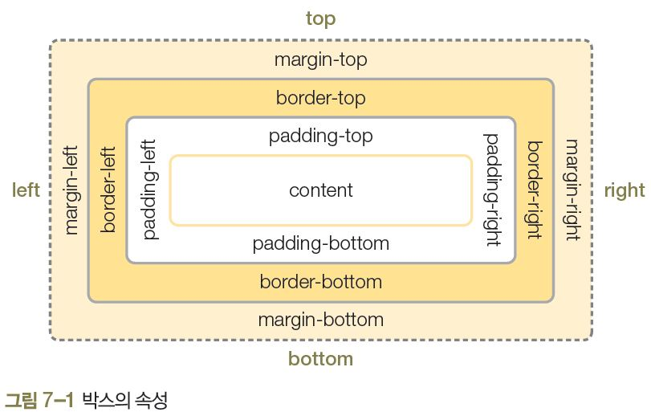
1. 박스 모델의 개념
01 박스 모델
박스의 속성
content : 실제 내용이 표현되는 곳
padding : 콘텐츠와 테두리 사이의 여백
border : 박스의 테두리 두께
margin : 테두리와 박스의 최종 경계 사이의 여백

Slide 6
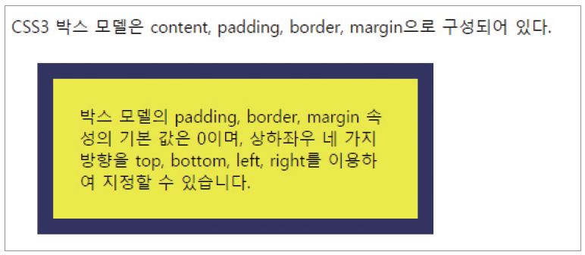
1. 박스 모델의 개념
01 박스 모델
예제 7-1 박스 모델 이해하기 ch07/01_BoxModel.html
<head>
<style>
div {
background-color: yellow;
width: 300px;
padding: 25px;
border: 15px solid navy;
margin: 25px;
}
</style>
</head>
<body>
<p>CSS3 박스 모델은 content, padding, border, margin으로 구성되어 있다.</p>
<div>박스 모델의 padding, border, margin 속성의 기본 값은 0이며, 상하좌우 네 가지 방향을 top, bottom, left, right를 이용하여 지정할 수 있습니다.</div>
</body>

Slide 7
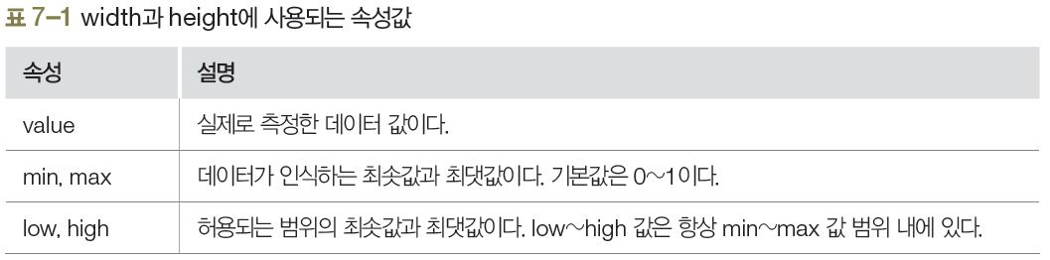
2. 박스의 크기 설정
01 박스 모델
Content
실제 내용이 표현되는 곳
속성: width(너비 지정), height(높이 지정)

Slide 8
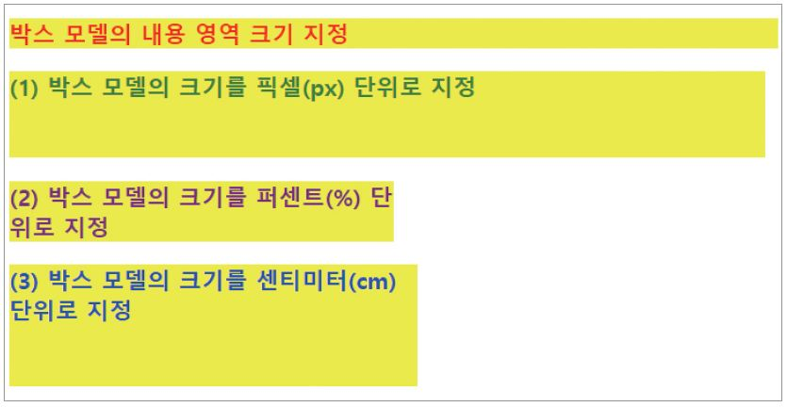
2. 박스의 크기 설정
01 박스 모델
예제 7-2 박스의 내용 영역 크기 지정하기 ch07/02_BoxModelSize.html
<head>
<style>
p {
background-color: yellow;
color: red;
font-weight: bold;
font-size: 16pt;
}
p.c1 {
width: 700px;
height: 80px;
color: green;
}
p.c2 {
width: 50%;
height: 150%;
color: purple;
}
p.c3 {
width: 10cm;
height: 3cm;
color: blue;
}
</style>
</head>
<body>
<p>박스 모델의 내용 영역 크기 지정</p>
<p class="c1">(1) 박스 모델의 크기를 픽셀(px) 단위로 지정</p>
<p class="c2">(2) 박스 모델의 크기를 퍼센트(%) 단위로 지정</p>
<p class="c3">(3) 박스 모델의 크기를 센티미터(cm) 단위로 지정</p>
</body>

Slide 9
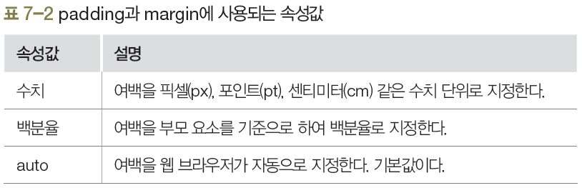
2. 박스의 크기 설정
01 박스 모델
padding, margin
padding : 박스의 안쪽 여백 설정
Margin : 박스의 바깥쪽 여백 설정

Slide 10
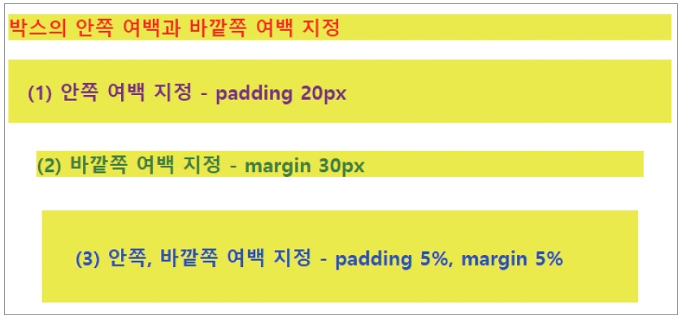
2. 박스의 크기 설정
01 박스 모델
예제 7-3 박스의 안쪽 여백과 바깥쪽 여백 지정하기 ch07/02_BoxModelSize.html
<head>
<style>
p {
background-color: yellow;
color: red;
font-weight: bold;
font-size: 16pt;
}
p.pad {
color: purple;
padding: 20px;
}
p.mar {
color: green;
margin: 30px;
}
p.mp {
color: blue;
padding: 5%;
margin: 5%;
}
</style>
</head>
<body>
<p>박스의 안쪽 여백과 바깥쪽 여백 지정</p>
<p class="pad">(1) 안쪽 여백 지정 - padding 20px</p>
<p class="mar">(2) 바깥쪽 여백 지정 - margin 30px</p>
<p class="mp">(3) 안쪽, 바깥쪽 여백 지정 - padding 5%, margin 5%</p>
</body>

Slide 11
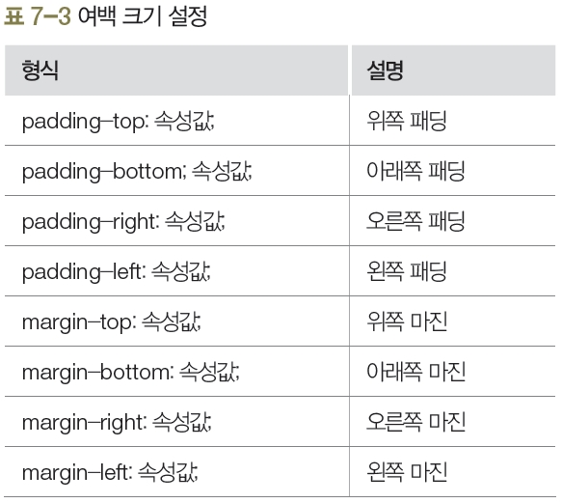
2. 박스의 크기 설정
01 박스 모델
네 방향 여백 크기 설정

Slide 12
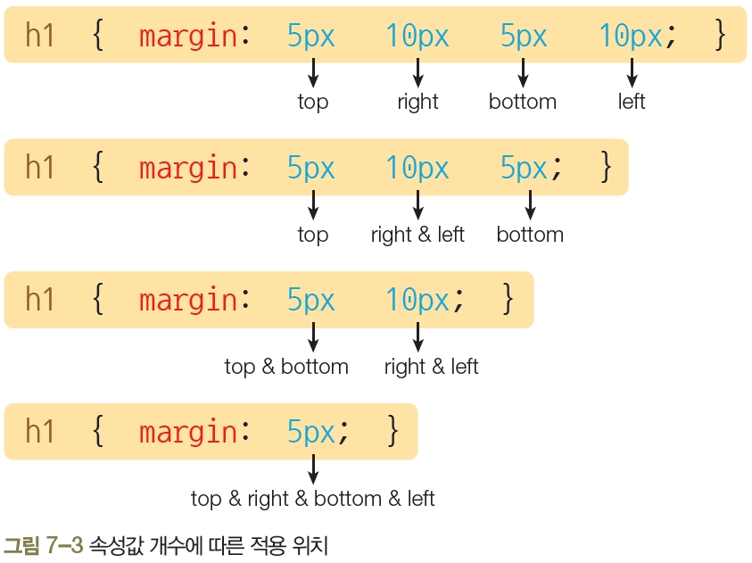
2. 박스의 크기 설정
01 박스 모델
속성값의 개수에 따라 적용되는 위치

Slide 13
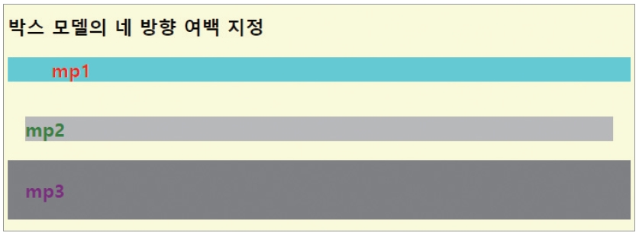
2. 박스의 크기 설정
01 박스 모델
예제 7-4 박스의 여백을 네 방향으로 지정하기 ch07/04_Boxmp.html
<head>
<style>
body {
font-weight: bold;
font-size: 16pt;
}
.mp1 {
background-color: aqua;
color: red;
margin-bottom: 40px;
padding-left: 50px;
}
.mp2 {
background-color: silver;
color: green;
margin: 20px;
padding: 10px, 20px;
}
.mp3 {
background-color: gray;
color: purple;
margin: 50px, 15px, 20px;
padding: 20px;
}
</style>
</head>
<body style="background-color: lightyellow;">
<p>박스 모델의 네 방향 여백 지정</p>
<p class="mp1">mp1</p>
<p class="mp2">mp2</p>
<p class="mp3">mp3</p>
</body>

Slide 14
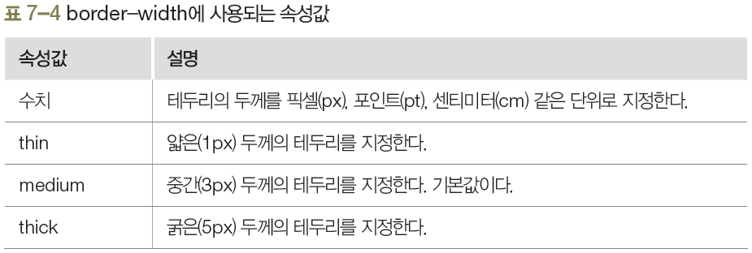
1. 테두리 두께
02 테두리 속성
border-width
테두리 두께 설정
Top, bottom, left, right를 이용하여 네 방향으로 설정 가능

Slide 15
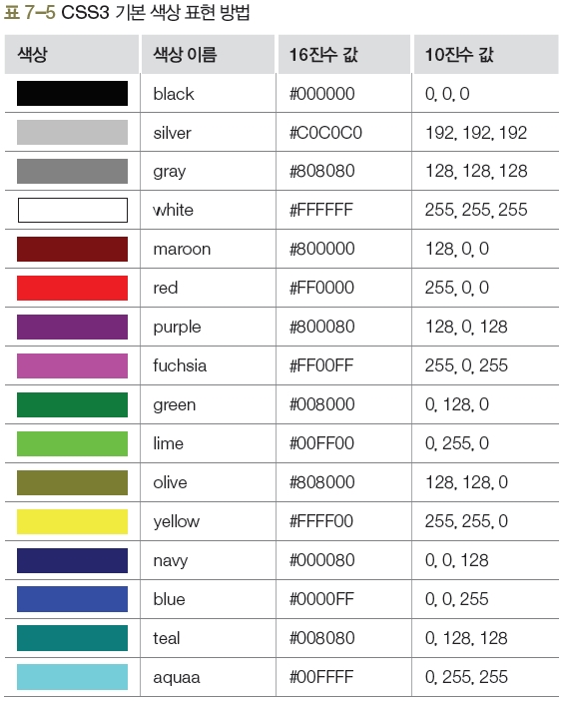
2. 테두리 색상
02 테두리 속성
border-color
테두리 색상 지정

Slide 16
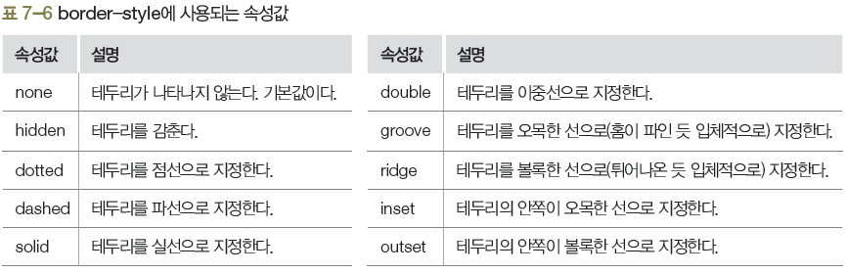
3. 테두리 스타일
02 테두리 속성
border-style
테두리 스타일 설정

Slide 17
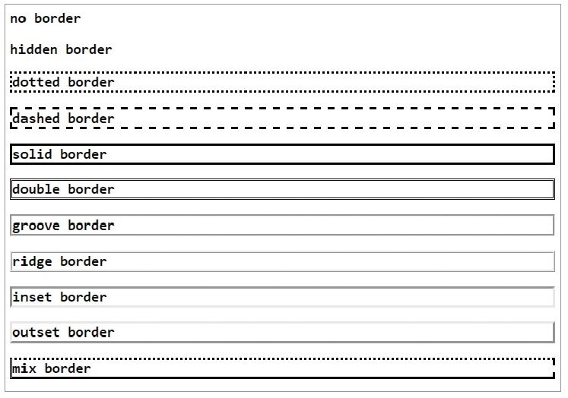
3. 테두리 스타일
02 테두리 속성
예제 7-5 테두리 스타일 지정하기 ch07/05_BorderStyle.html
<head>
<style>
body { font-family: consolas; }
h3.none { border-style: none; }
h3.hidden { border-style: hidden; }
h3.dotted { border-style: dotted; }
h3.dashed { border-style: dashed; }
h3.solid { border-style: solid; }
h3.double { border-style: double; }
h3.groove { border-style: groove; }
h3.ridge { border-style: ridge; }
h3.inset { border-style: inset; }
h3.outset { border-style: outset; }
h3.mix { border-style: dotted dashed solid double; }
</style>
</head>
<body>
<h3 class="none">no border</h3>
<h3 class="hidden">hidden border</h3>
<h3 class="dotted">dotted border</h3>
<h3 class="dashed">dashed border</h3>
<h3 class="solid">solid border</h3>
<h3 class="double">double border</h3>
<h3 class="groove">groove border</h3>
<h3 class="ridge">ridge border</h3>
<h3 class="inset">inset border</h3>
<h3 class="outset">outset border</h3>
<h3 class="mix">mix border</h3>
</body>

Slide 18
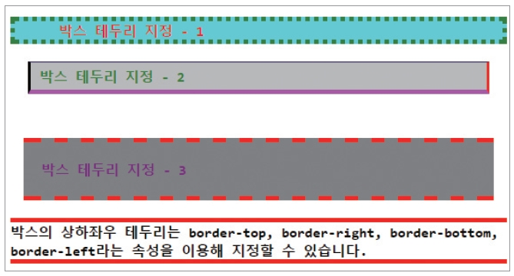
3. 테두리 스타일
02 테두리 속성
예제 7-6 테두리의 네 방향에 각각 다른 속성 지정하기 ch07/06_BorderColor.html
<head>
<style>
body {
font-weight: bold;
font-size: 12pt;
font-family: consolas;
}
.bt1 {
background-color: aqua;
color: red;
margin-bottom: 15px;
padding-left: 50px;
border-style: dotted;
border-width: thick;
border-color: green;
}
.bt2 {
background-color: silver;
color: green;
margin: 20px;
padding: 5px 10px;
border-style: solid;
border-width: 1px 3px 5px 3px;
border-color: navy red fuchsia black;
}
.bt3 {
background-color: gray;
color: purple;
margin: 50px 15px 20px;
padding: 20px;
border-style: dashed double;
border-width: 5px 0px;
border-color: red;
}
.bt4 {
border-top: 5px solid red;
border-bottom: 5px solid red;
}
</style>
</head>
<body>
<p class="bt1">박스 테두리 지정 - 1</p>
<p class="bt2">박스 테두리 지정 - 2</p>
<p class="bt3">박스 테두리 지정 - 3</p>
<p class="bt4">박스의 상하좌우 테두리는 border-top,
border-right, border-bottom, border-left라는 속성을 이용해 지정할 수 있습니다.</p>
</body>

Slide 19
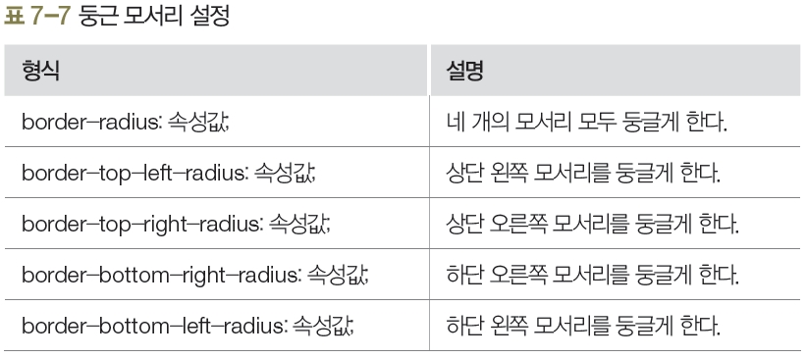
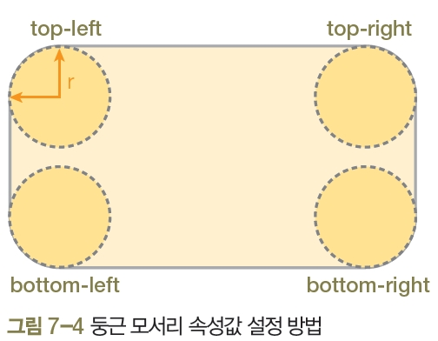
1. 둥근 모서리
03 박스 속성
border-radius
테두리의 모서를 둥글게 설정

Slide 20
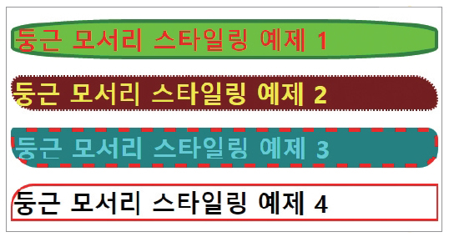
1. 둥근 모서리
03 박스 속성
예제 7-7 박스에 둥근 모서리 적용하기 ch07/07_BorderRadius.html
<head>
<style>
body {
font-weight: bold;
font-size: 12pt;
}
.br1 {
background-color: lime;
color: red;
border-style: solid;
border-width: thick;
border-color: green;
border-radius: 30%;
}
.br2 {
background-color: maroon;
color: yellow;
border-style: dotted;
border-width: 2px;
border-color: white;
border-radius: 15px 35px;
}
.br3 {
background-color: teal;
color: aqua;
border-style: dashed;
border-width: 5px;
border-color: red;
border-radius: 5px 15px 25px 35px;
}
.br4 {
border: 3px solid red;
border-top-left-radius: 30px;
}
</style>
</head>
<body>
<h1 class="br1">둥근 모서리 스타일링 예제 1</h1>
<h1 class="br2">둥근 모서리 스타일링 예제 2</h1>
<h1 class="br3">둥근 모서리 스타일링 예제 3</h1>
<h1 class="br4">둥근 모서리 스타일링 예제 4</h1>
</body>

Slide 21
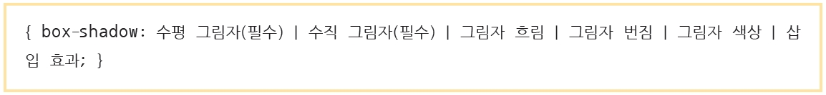
2. 박스 그림자
03 박스 속성
box-shadow
박스에 그림자 효과 적용
수평 그림자(h-shadow): 그림자의 수평 거리 지정
수직 그림자(v-shadow): 그림자의 수직 거리 지정
그림자 흐림(blur): 그림자의 흐림 정도 지정
그림자 번짐(spread): 그림자의 번짐 정도 지정
그림자 색상(color): 그림자의 색상 지정
삽입 효과(inset): 박스 외부로 표현되는 그림자를 박스 안쪽으로 표현하는 효과

Slide 22
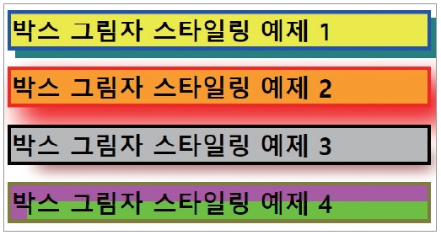
2. 박스 그림자
03 박스 속성
예제 7-8 박스에 그림자 효과 주기 ch07/08_BoxShadow1.htm
<head>
<style>
body {
font-weight: bold;
font-size: 12pt;
}
.boxshadow1 {
background-color: yellow;
border: 5px solid blue;
box-shadow: 10px 10px 0px teal;
}
.boxshadow2 {
background-color: orange;
border: 5px solid red;
box-shadow: 20px 20px 50px red;
}
.boxshadow3 {
background-color: silver;
border: 5px solid black;
box-shadow: 20px 20px 30px -20px maroon;
}
.boxshadow4 {
background-color: lime;
border: 5px solid olive;
box-shadow: 10px 10px 0px 10px fuchsia inset;
}
</style>
</head>
<body>
<h1 class="boxshadow1">박스 그림자 스타일링 예제 1</h1>
<h1 class="boxshadow2">박스 그림자 스타일링 예제 2</h1>
<h1 class="boxshadow3">박스 그림자 스타일링 예제 3</h1>
<h1 class="boxshadow4">박스 그림자 스타일링 예제 4</h1>
</body>

Slide 23
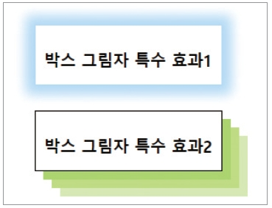
2. 박스 그림자
03 박스 속성
<head>
<style>
div {
width: 200px;
height: 50px;
padding: 10px;
margin: 30px;
}
#bs1 {
border: 1px solid rgba(102,186,255,0.4);
box-shadow: 0px 0px 20px 10px rgba(102,186,255,0.4);
}
#bs2 {
border: 1px solid black;
box-shadow: 10px 10px #BCE55C, 20px 20px #CEF279, 30px 30px #E4F7BA;
}
</style>
</head>
<body>
<div id="bs1">
<h3>박스 그림자 특수 효과1</h3>
</div>
<div id="bs2">
<h3>박스 그림자 특수 효과2</h3>
</div>
</body>
ch07/08_BoxShadow2.html

Slide 24
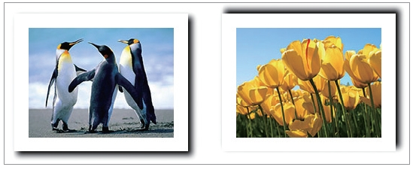
2. 박스 그림자
03 박스 속성
<head>
<style>
img {
padding: 20px;
margin: 20px;
}
.shadow1 { /* Bottom right coner */
box-shadow: 5px 5px 10px #000;
}
.shadow2 { /* Up right coner */
box-shadow: 5px -5px 10px #000;
}
</style>
</head>
<body>
<img src="pic1.jpg" class="shadow1">
<img src="pic2.jpg" class="shadow2">
</body>
ch07/08_BoxShadow3.html

Slide 25
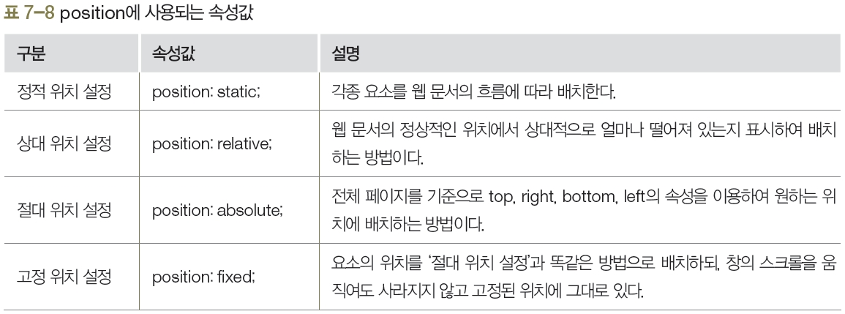
1. position 속성
04 레이아웃 속성
position
텍스트, 이미지, 표 등의 요소를 웹 문서에 배치할 때 사용하는 속성

Slide 26
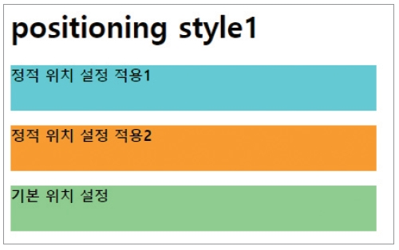
1. position 속성
04 레이아웃 속성
정적 위치 설정
텍스트, 이미지, 표 등을 웹 문서의 흐름에 따라 배치하는 방법
블록 요소는 위에서 아래로 쌓이고, 인라인 요소는 같은 줄에 순서대로 배치
예제 7-9 정적 위치 설정으로 요소 배치하기 ch07/09_StaticPosition.html
<head>
<style>
body {
font-weight: bold;
font-size: 12pt;
}
.sp1 {
position: static;
top: 100px; /* 적용되지 않음 */
background-color: cyan;
width: 400px;
height: 50px;
}
.sp2 {
position: static;
left: 30px; /* 적용되지 않음 */
background-color: orange;
width: 400px;
height: 50px;
}
.sp3 {
background-color: lightgreen;
width: 400px;
height: 50px;
}
</style>
</head>
<body>
<h1>positioning style1</h1>
<p class="sp1">정적 위치 설정 적용1</p>
<div class="sp2">정적 위치 설정 적용2</div>
<p class="sp3">기본 위치 설정</p>
</body>

Slide 27
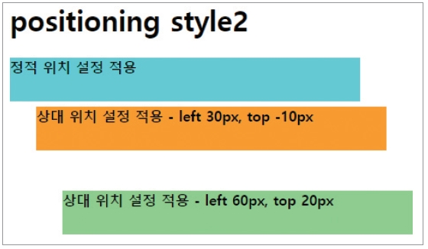
1. position 속성
04 레이아웃 속성
상대 위치 설정
각종 요소가 웹 문서의 정적 위칫값에서 상대적으로 얼마나 떨어져 있는지 표시하여 배치하는 방법
예제 7-10 상대 위치 설정으로 요소 배치하기 ch10/10_RelativePosition.html
<head>
<style>
body {
font-weight: bold;
font-size: 12pt;
}
.sp {
position: static;
left: 30px; /* 적용되지 않음 */
background-color: cyan;
width: 400px;
height: 50px;
}
.rp1 {
position: relative;
left: 30px;
top: -10px;
background-color: orange;
width: 400px;
height: 50px;
}
.rp2 {
position: relative;
left: 60px;
top: 20px;
background-color: lightgreen;
width: 400px;
height: 50px;
}
</style>
</head>
<body>
<h1>positioning style2</h1>
<p class="sp">정적 위치 설정 적용</p>
<div class="rp1">상대 위치 설정 적용 - left 30px, top -10px</div>
<p class="rp2">상대 위치 설정 적용 - left 60px, top 20px</p>
</body>

Slide 28
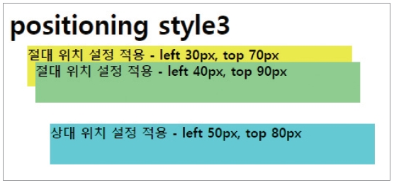
1. position 속성
04 레이아웃 속성
절대 위치 설정
웹 문서의 흐름과는 상관없이 전체 페이지를 기준으로 top, right, bottom, left의 속성을 이용하여 원하는 위치에 배치시키는 방법
예제 7-11 절대 위치 설정으로 요소 배치하기 ch07/11_AbsolutePosition.html
<head>
<style>
body {
font-weight: bold;
font-size: 12pt;
}
.ap1 {
position : absolute;
left: 30px;
top: 70px;
background-color: yellow;
width: 400px;
height: 50px;
}
.ap2 {
position: absolute;
left: 40px;
top: 90px;
background-color: lightgreen;
width: 400px;
height: 50px;
}
.rp {
position: relative;
left: 50px;
top: 80px;
background-color: cyan;
width: 400px;
height: 50px;
}
</style>
</head>
<body>
<h1>positioning style3</h1>
<div class="ap1">절대 위치 설정 적용 - left 30px, top 70px</div>
<div class="ap2">절대 위치 설정 적용 - left 40px, top 90px</div>
<div class="rp">상대 위치 설정 적용 - left 50px, top 80px</div>
</body>

Slide 29
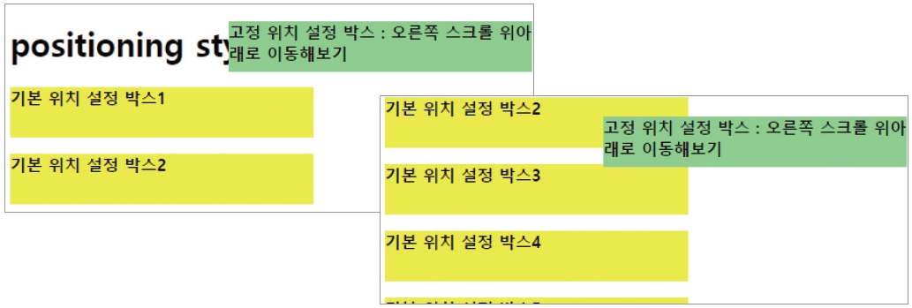
1. position 속성
04 레이아웃 속성
고정 위치 설정
창의 스크롤을 움직여도 사라지지 않고 고정된 위치에 그대로 있음
예제 7-12 고정 위치 설정으로 요소 배치하기 ch07/12_FixedPosition.htmlsition.html
<head>
<style>
body {
font-weight: bold;
font-size: 12pt;
}
.p {
background-color: yellow;
width: 300px;
height: 50px;
}
.fp {
position: fixed;
right: 5px;
top: 5px;
background-color: lightgreen;
width: 300px;
height: 50px;
}
</style>
</head>
<body>
<h1>positioning style4</h1>
<p class="p">기본 위치 설정 박스1</p>
<p class="p">기본 위치 설정 박스2</p>
<p class="p">기본 위치 설정 박스3</p>
<p class="p">기본 위치 설정 박스4</p>
<p class="p">기본 위치 설정 박스5</p>
<p class="fp">고정 위치 설정 박스 : 오른쪽 스크롤 위아래로 이동해보기</p>
</body>

Slide 30
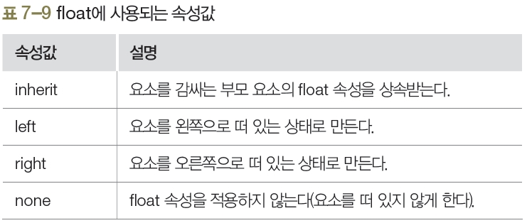
2. float 속성
04 레이아웃 속성
float
화면을 구성하는 요소 간의 관계를 고려하여 각 요소를 배치하는 방법

Slide 31
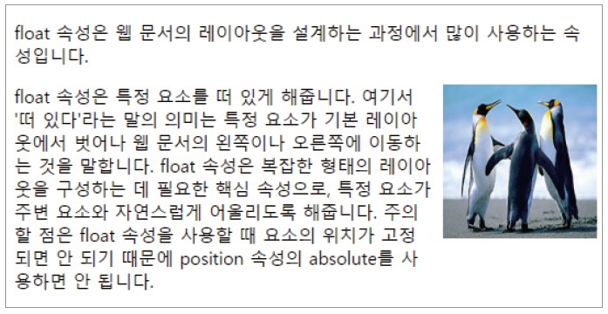
2. float 속성
04 레이아웃 속성
예제 7-13 float 속성 사용하기 ch07/13_FloatPosition.html
<head>
<style>
img {
float: right;
margin: 0 0 10px 10px;
}
</style>
</head>
<body>
<p>float 속성은 웹 문서의 레이아웃을 설계하는 과정에서 많이 사용하는 속성입니다.</p>
<p><img src="pic1.jpg" alt="image" width="140" height="140">
float 속성은 특정 요소를 떠 있게 해줍니다. 여기서 '떠 있다'라는 말의 의미는 특정 요소가 기본 레이아웃에서 벗어나 웹 문서의 왼쪽이나 오른쪽에 이동하는 것을 말합니다. float 속성은 복잡한 형태의 레이아웃을 구성하는 데 필요한 핵 심 속성으로, 특정 요소가 주변 요소와 자연스럽게 어울리도록 해줍니다. 주의할 점은 float 속성을 사용할 때 요소의 위치가 고정되면 안 되기 때문에 position 속성의 absolute를 사용하면 안 됩니다.</p>
</body>

Slide 32
2. float 속성
04 레이아웃 속성
clear
float 속성이 적용되지 않도록 할 때 사용
예제 7-14 clears 속성 사용하기 ch07/14_UsingClear.html
<head>
<style>
.div1 {
float: left;
width: 100px;
height: 50px;
margin: 10px;
border: 3px solid #73AD21;
}
.div2 {
border: 1px solid red;
}
.div3 {
float: left;
width: 100px;
height: 50px;
margin: 10px;
border: 3px solid #73AD21;
}
.div4 {
border: 1px solid red;
clear: left;
}
</style>
</head>
▶ 뒷 페이지 소스코드 계속

Slide 33
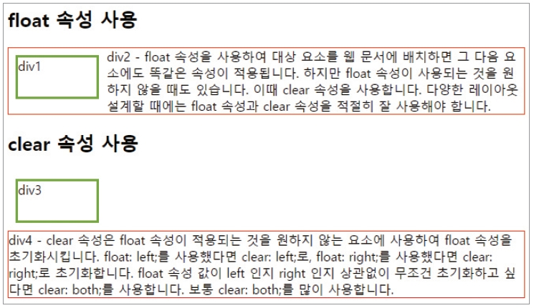
2. float 속성
04 레이아웃 속성
<body>
<h2>float 속성 사용</h2>
<div class="div1">div1</div>
<div class="div2">div2 - float 속성을 사용하여 대상 요소를 웹 문서에 배치하면 그 다음 요소에도 똑같은 속성이 적 용됩니다. 하지만 float 속성이 사용되는 것을 원하지 않을 때도 있습니다. 이때 clear 속성을 사용합니다. 다양한 레이 아웃 설계할 때에는 float 속성과 clear 속성을 적절히 잘 사용해야 합니다.</div>
<h2>clear 속성 사용</h2>
<div class="div3">div3</div>
<div class="div4">div4 - clear 속성은 float 속성이 적용되는 것을 원하지 않는 요소에 사용하여 float 속성을 초기화 시킵니다. float: left;를 사용했다면 clear: left;로, float: right;를 사용했다면 clear: right;로 초기화합니다. float 속성 값이 left 인지 right 인지 상관없이 무조건 초기화하고 싶다면 clear: both;를 사용합니다. 보통 clear: both;를 많이 사용합니다.</div>
</body>

Slide 34
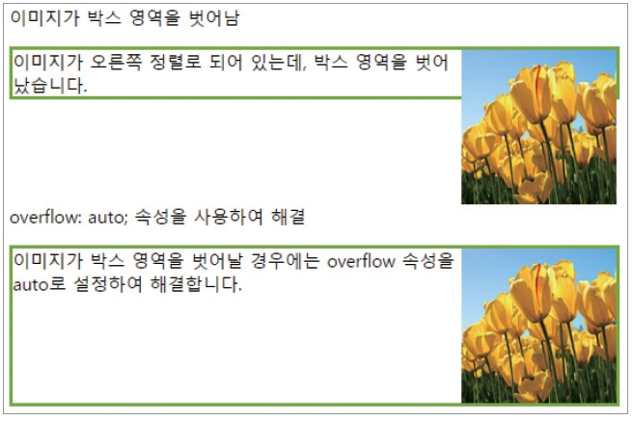
2. float 속성
04 레이아웃 속성
overflow
auto로 설정하면 이미지가 박스 영역을 벗어나는 현상을 해결할 수 있음
예제 7-15 overflow 속성 사용하기 ch07/15_UsingOverflow.html
<head>
<style>
div {
border: 3px solid #73AD21;
}
.img1 {
float: right;
}
.fix {
overflow: auto;
}
.img2 {
float: right;
}
</style>
</head>
<body>
<p>이미지가 박스 영역을 벗어남</p>
<div><img class="img1" src="pic2.jpg" alt="image" width="140" height="140">
이미지가 오른쪽 정렬로 되어 있는데, 박스 영역을 벗어났습니다.</div>
<p style="clear:right">overflow: auto; 속성을 사용하여 해결</p>
<div class="fix"><img class="img2" src="pic2.jpg" alt="img" width="140" height="140">
이미지가 박스 영역을 벗어날 경우에는 overflow 속성을 auto로 설정하여 해결합니다.</div>
</body>

Slide 35
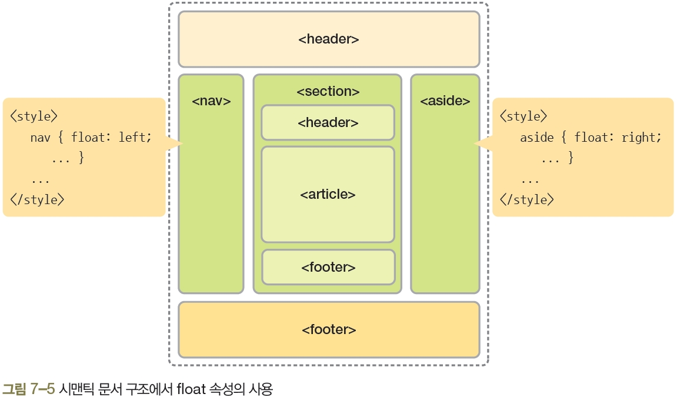
2. float 속성
04 레이아웃 속성
시맨틱 문서 구조에서 float 속성의 사용

Slide 36
2. float 속성
04 레이아웃 속성
예제 7-16 시맨틱 문서 구조에 float 속성 사용하기 ch07/16_FloatLayout.html
<head>
<style>
div { border: 3px solid blue; }
.fix { overflow: auto; }
nav { float: left; width: 200px; border: 3px solid #73AD21; }
section { margin-left: 206px; border: 3px solid red; }
</style>
</head>
<body>
<div class="fix">
<nav>
<span>목차</span>
<ul>
<li><a target="_blank" href="http://www.google.com">Google</a></li>
<li><a target="_blank" href="http://www.apple.com">Apple</a></li>
<li><a target="_blank" href="http://www.w3.org">W3C</a></li>
<li><a target="_blank" href="http://www.oracle.com">Oracle</a></li>
<li><a target="_blank" href="http://www.adobe.com">Adobe</a></li>
<li><a target="_blank" href="http://www.amazon.com">Amazon</a></li>
<li><a target="_blank" href="http://www.Mysql.com">Mysql</a></li>
</ul>
</nav>
<section>
<span>section 1</span>
<p>float 속성은 시맨틱 문서 구조에 유용하게 사용할 수 있습니다. 예를 들면 nav나 aside에 float 속성을 추가하면 떠다니 는 내비게이션 또는 사이드 바를 만들 수 있습니다.</p>
</section>
<section>
<span>section 2</span>
<p>시맨틱 문서 구조에 float 속성을 적용할 때는 footer 부분에 적용되지 않도록 해야 합니다.</p>
</section>
</div>
</body>

Slide 37
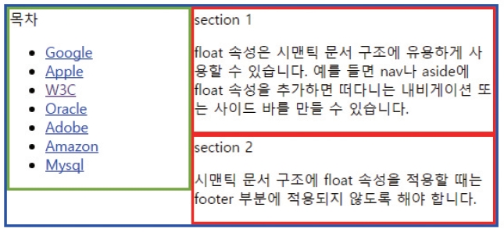
2. float 속성
04 레이아웃 속성

Slide 38
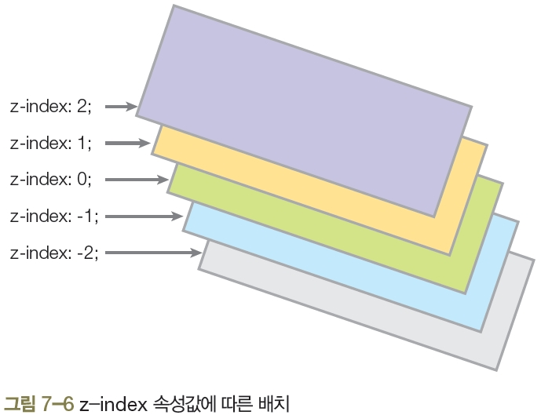
3. z-index 속성
04 레이아웃 속성
z-index
한 요소 위에 다른 요소를 쌓을 때 사용
z-index 속성값이 작을수록 아래에 쌓임

Slide 39
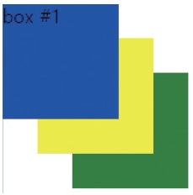
3. z-index 속성
04 레이아웃 속성
예제 7-17 z-index 속성값에 따라 요소들이 쌓이는 순서 확인하기 ch07/17_z-index.html
<head>
<style>
#box1 {
position: absolute;
top: 0px;
left: 0px;
width: 100px;
height: 100px;
background: blue;
z-index: 3;
}
#box2 {
position: absolute;
top: 30px;
left: 30px;
width: 100px;
height: 100px;
background: yellow;
z-index: 2;
}
#box3 {
position: absolute;
top: 60px;
left: 60px;
width: 100px;
height: 100px;
background: green;
z-index: 1;
}
</style>
</head>
<body>
<div id="box1">box #1</div>
<div id="box2">box #2</div>
<div id="box3">box #3</div>
</body>

Slide 40
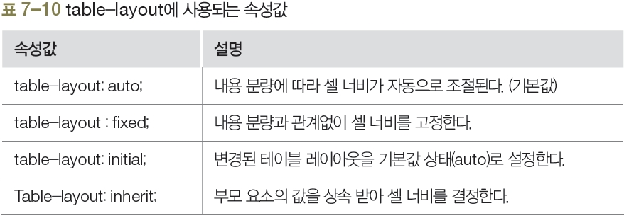
1. 표 레이아웃
05 표 속성
table-layout
셀 안 내용의 양에 따라 셀 너비를 조절

Slide 41
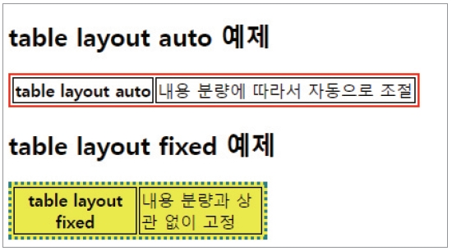
1. 표 레이아웃
05 표 속성
예제 7-18 표의 레이아웃 설정하기 ch07/18_TableLayout.html
<head>
<style>
td, th {
border: 1px solid black;
}
#tb1 {
border: 2px solid red;
table-layout: auto;
}
#tb2 {
border: 3px dotted teal;
background-color: yellow;
table-layout: fixed;
}
</style>
</head>
<body>
<h2>table layout auto 예제</h2>
<table id="tb1">
<tr>
<th>table layout auto</th>
<td>내용 분량에 따라서 자동으로 조절</td>
</tr>
</table>
<h2>table layout fixed 예제</h2>
<table id="tb2" width="250px">
<tr>
<th>table layout fixed</th>
<td>내용 분량과 상관 없이 고정</td>
</tr>
</table>
</body>

Slide 42
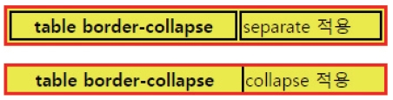
2. 표 테두리
05 표 속성
예제 7-19 셀 테두리 출력하기 ch07/19_TableCollapse.html
<head>
<style>
td, th {
border: 2px solid black;
}
#tb1 {
border: 3px solid red;
background-color: yellow;
border-collapse: separate;
table-layout: auto;
}
#tb2 {
border: 3px solid red;
background-color: yellow;
border-collapse: collapse;
table-layout: auto;
}
</style>
</head>
<body>
<table style id="tb1" width="350px">
<tr>
<th>table border-collapse</th>
<td>separate 적용</td>
</tr>
</table>
<p></p>
<table style id="tb2" width="350px">
<tr>
<th>table border-collapse</th>
<td>collapse 적용</td>
</tr>
</table>
</body>

Slide 43
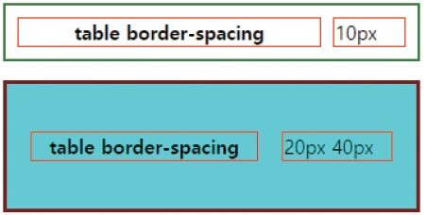
2. 표 테두리
05 표 속성
예제 7-20 바깥 테두리와 셀 테두리 사이 간격 조정하기 ch07/ 20_TableSpacing.html
<head>
<style>
td, th {
border: 1px solid red;
}
#tb1 {
border: 2px solid green;
border-spacing: 10px; /* 상하좌우 */
}
#tb2 {
border: 3px solid maroon;
background-color: aqua;
border-spacing: 20px 40px; /* 첫번째 값: 좌우, 두번째 값: 상하 */
}
</style>
</head>
<body>
<table style id="tb1" width="350px">
<tr>
<th>table border-spacing</th>
<td>10px</td>
</tr>
</table>
<p></p>
<table style id="tb2" width="350px">
<tr>
<th>table border-spacing</th>
<td>20px 40px</td>
</tr>
</table>
</body>

Slide 44
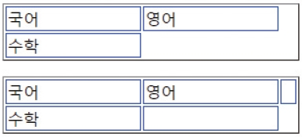
3. 내용 정렬, 빈 셀 처리, 캡션 위치
05 표 속성
예제 7-21 빈 셀을 보이게 하거나 숨기기 ch07/21_TableEmpty.htmlg.html
<head>
<style>
td, th {
border: 1px solid blue;
}
#tb1 {
border-collapse: separate;
empty-cells: hide;
}
#tb2 {
border-collapse: separate;
empty-cells: show;
}
</style>
</head>
<body>
<table id="tb1" border="1" width="300px">
<tr>
<td>국어</td>
<td>영어</td>
<td></td>
</tr>
<tr>
<td>수학</td>
<td></td>
</tr>
</table>
<p></p>
<table id="tb2" border="1" width="300px">
<tr>
<td>국어</td>
<td>영어</td>
<td></td>
</tr>
<tr>
<td>수학</td>
<td></td>
</tr>
</table>
</body>

Slide 45
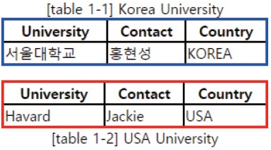
3. 내용 정렬, 빈 셀 처리, 캡션 위치
05 표 속성
예제 7-22 캡션 삽입하기 ch07/22_TableCaption.html
<head>
<style>
td, th {
border: 2px solid black;
}
#c1 {
border: 3px solid blue;
caption-side: top;
border-collapse: collapse;
}
#c2 {
border: 3px solid red;
caption-side: bottom;
border-collapse: collapse;
}
</style>
</head>
<body>
<table id="c1" border="1" width="300px">
<caption>[table 1-1] Korea University</caption>
<tr>
<th>University</th>
<th>Contact</th>
<th>Country</th>
</tr>
<tr>
<td>서울대학교</td>
<td>홍현성</td>
<td>KOREA</td>
</tr>
</table>
<p></p>
<table id="c2" border="1" width="300px">
<caption>[table 1-2] USA University</caption>
<tr>
<th>University</th>
<th>Contact</th>
<th>Country</th>
</tr>
<tr>
<td>Havard</td>
<td>Jackie</td>
<td>USA</td>
</tr>
</table>
</body>

